Slide 1
中国民族器乐
文 茹

Slide 2
中国古代乐器的发展脉络
一、远古时期（约公元前6000年－公元前1711年）：根据现有的出土实物，吹奏类乐器是最早出现的乐器，以河南舞阳骨笛最为久远。
二、先秦时期（公元前711年－公元前256年）：这是我国乐器发展史的第一个高峰，确定了乐器的分类法－八音。
三、秦汉隋唐时期（公元前221年－公元960年）：这是我国乐器发展史的鼎盛时期，随着中外文化的交流，大量的外国乐器传入我国，弹奏类乐器得到空前的发展和繁荣。
四、宋元明清时期（960年－1840年）：这段时期最为重要的是弓弦乐器发展，弓弦乐器的传入和普遍使用，促进了戏曲、说唱音乐的发展。

Slide 3
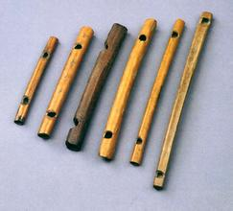
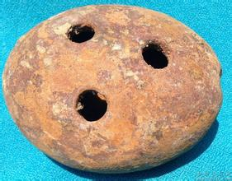
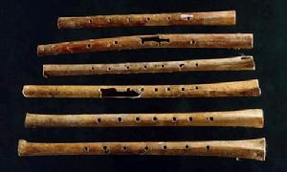
中国古代乐器
中国民族乐器，历史悠久，源远流长。仅从己出土的文物可证实：远在先秦时期，就有了多种多样的乐器。如新石器时代文化遗址浙江河姆渡出土的骨哨，河南舞阳县的贾湖骨笛，仰韶文化遗址西安半坡村出土的埙。

Slide 4
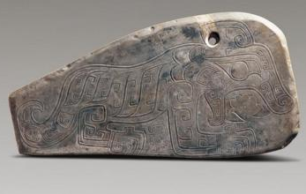
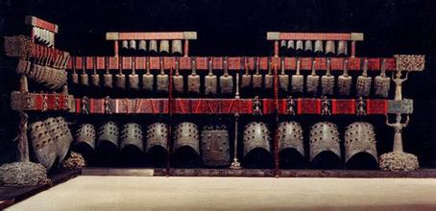
中国古代乐器
河南安阳殷墟中出土的石磬、木腔蟒皮鼓；湖北随县曾侯乙墓出土的编钟、编磬、悬鼓、建鼓、枹鼓、排箫、笙、箎、瑟等等。这些古乐器向人们展示了中华民族的智慧和创造力。

Slide 5
中国古代乐器的分类
八音分类法：是我国最早的乐器分类方法。在周末至清初的三千多年中，我国一直沿用“八音”分类法。
根据乐器的材质所分：
“金”指用金属制作的乐器,如编钟。 “ 石”指用石头或玉石制作的乐器,如磬。 “ 土”指用陶土制作的乐器，埙。
“革”用动物皮革制作的乐器, 如鼓。 “ 丝”指用丝弦制成的乐器, 如琴、瑟等。 “ 竹”指用竹子制成的乐器, 如筚篥、篪（音chi,二声.古代两端封闭的笛） “匏”指用葫芦制成的乐器, 如笙、竽.。 “ 木”指木制的乐器，木鼓、敔、柷。
如今制作乐器的材料多，更多的人青睐当前的分类方式，既以演奏方式分类“吹、弹、打、拉”作为统一的分类标准。

Slide 6
中国民族乐器的分类
拉弦乐
弹拨乐
吹奏乐
打击乐
合奏乐

Slide 7
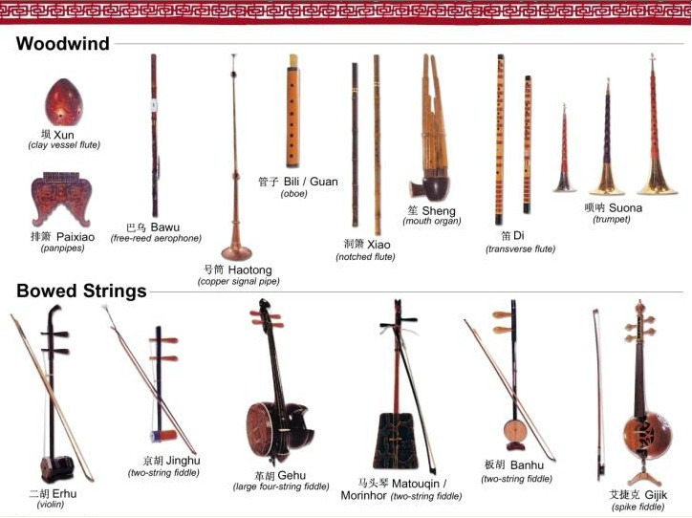
中国民族乐器

Slide 8
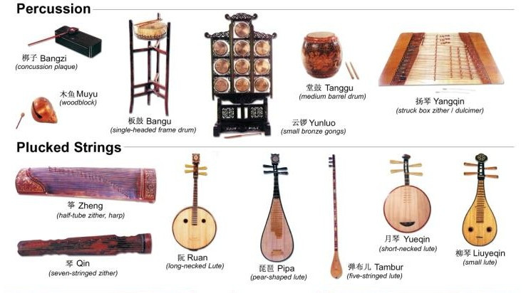
中国民族乐器

Slide 9
拉 弦 乐

Slide 10
拉弦乐
一千多年以来，拉弦乐器在我国不断的演变、发展，到了近几百年，随着戏曲音乐的兴盛，胡琴更为广泛流传。
各类形制的胡琴，如二胡、京胡、中胡、板胡、椰胡、二弦等，不仅成为戏曲、曲艺、民间歌舞、弦索乐、丝竹乐中不可缺少的伴奏，主奏乐器，而且在独奏艺术上也有了新的发展。

Slide 11
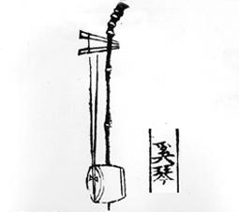
拉弦乐
拉弦乐器主要指胡琴类乐器。
据史料记载分析，胡琴的前身可能是唐代出现在我国北方民族奚部落中的奚琴，是用竹片在两弦之间擦弦而发音的，其形制琴杆、琴桶均比现在的二胡短小，没有千斤。

Slide 12
拉弦乐
拉弦乐器大多为两弦，少数用四弦如：四胡、革胡、艾捷克等。
大多数琴筒蒙的蛇皮、蟒皮、羊皮等；少数用木板如：椰胡、板胡等。少数是扁形或扁圆形如：马头琴、坠胡、板胡等，
音色有的优雅、柔和，有的清晰、明亮；有的刚劲、欢快、富于歌唱性。

Slide 13
拉弦乐
典型乐器：二胡、板胡、革胡、马头琴、艾捷克、京胡、中胡、高胡。
主要分为皮膜和板膜两大类。皮膜类的主要有：二胡、京胡、京二胡、高胡、四胡、马头琴等，板膜的主要有板胡、椰胡等。

Slide 14
二 胡
二胡是一种弓弦乐器。有两根弦，现代二胡以纯五度定弦，在胡琴之中属于中高音域乐器。各地方根据需要和条件，独立发展出不同形制的弓弦乐器，如高胡、京胡、板胡、二弦、喇叭弦等。为满足民乐交响化的需要，根据二胡的制式，另发明中胡等。
二胡始于唐朝，已有一千多年的历史。它最早发源于我国古代北部地区的一个少数民族，那时叫“奚琴”。宋朝学者陈蜴在《乐书》中记载“奚琴本胡乐也”。
二胡，过去主要流行于长江中下游一带，所以又称为南胡。集中于中高音域的表现，音色接近人声，情感表现力极高，广为大众接受。1920年，二胡始作为独奏乐器出现在舞台上。在这之前，二胡多用于民间丝竹音乐演奏或民歌、戏曲的伴奏。

Slide 15
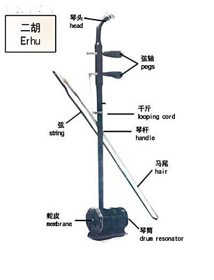

Slide 16
二泉映月 （二胡曲） 华彦钧 曲
作品背景：
二胡曲《二泉映月》是我国优秀的民间音乐家阿炳（华彦钧）最著名的传世之作。

Slide 17
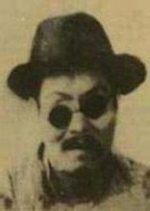
二泉映月
华彦钧（1893～1950），江苏无锡人。自幼随父亲华清和学习音乐，精通笛子、琵琶、二胡、三弦等乐器。
18岁时被无锡道教界公认为
是当地杰出的乐师。约在35岁
左右时双目失明，遂开始了
“瞎子阿炳”的卖艺生涯。

Slide 18
阿炳留存下来的作品有：
二胡曲《二泉映月》、《寒春风曲》、
《听松》；
琵琶曲《昭君出塞》、《大浪淘沙》、
《龙船》等六首。

Slide 19
二泉映月
名称的由来：
《三潭印月》→《二泉印月》→《二泉映月》

Slide 20
作品分析：
此曲采用民间音乐中最常用的变奏体结构，全曲由引子和六个段落构成。即：引子 A A1 A2 A3 A4 A5。
引子之后进入音乐的主题 A，它由3个乐句构成。

Slide 21
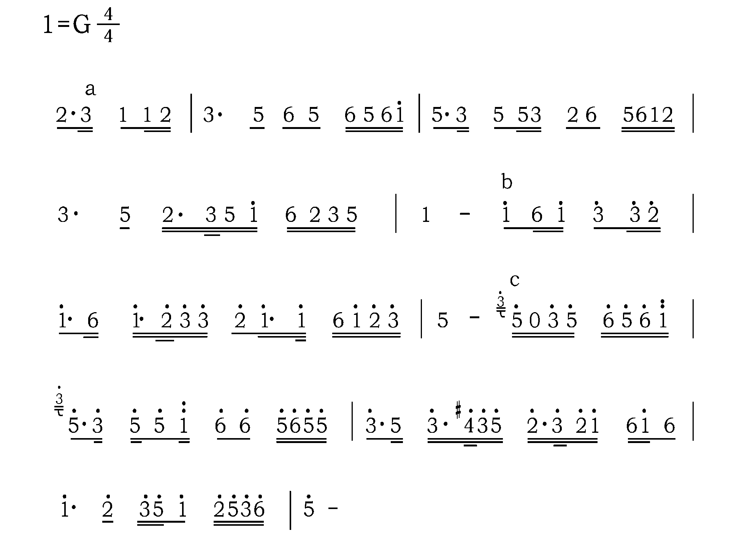

Slide 22
创作意义：
这首曲子无论是在创作还是演奏上，都充分地表达出了作者心中的真挚感情，它不仅在国内深得人民喜爱，也在国际乐坛上获得了很高的评价。

Slide 23
为什么这位盲艺人的二胡曲会如此引人注目，视之为我国民族乐曲的瑰宝呢？

Slide 24
首先，阿炳的坎坷人生和悲惨境遇，正是旧社会劳苦大众的一幅缩影，自然会引起人们对他的关注与同情。

Slide 25
其次，《二泉映月》音调和中国江南一带的民间音乐及戏曲音乐等有着很深的渊源联系，给人以十分亲切之感。

Slide 26
第三，这首乐曲体现了注重情深、着意传神的法则，发人联想，令人回味。

Slide 27
《二泉映月》的“神”是什么呢？

Slide 28
光明行 （二胡曲） 刘天华
作品背景：
《光明行》是我国著名的作曲家、民族乐器演奏家、音乐教育家刘天华的代表作品。

Slide 29
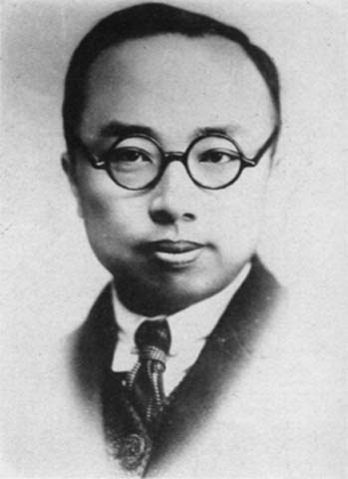
刘天华（1895～1932年），江苏江阴县人，生于知识分子家庭。少年时代开始自学音乐，1922年受聘赴北京，又进一步学习了三弦、昆曲、京剧、佛曲等民间音乐，同时，又学习西洋的小提琴、和声学、作曲理论等知识。

Slide 30
主要代表作品：
二胡独奏曲《病中吟》、《月夜》、《苦闷之讴》、《悲歌》、《良霄》、《闲居吟》、《空门鸟语》、《光明行》、《独弦操》、《烛影摇红》；琵琶独奏曲《歌舞引》、《改进操》、《虚籁》；二胡练习曲47首；琵琶练习曲15首。

Slide 31
光明行
作品分析：
《光明行》创作于1931年。这首乐曲是我国第一首进行曲风的二胡独奏曲。
《光明行》在传统音乐常用的循环变奏的基础上，采用了西洋复三部曲式的结构特征，全曲共分三个部分（第三部分是第一部分的重复）。

Slide 32
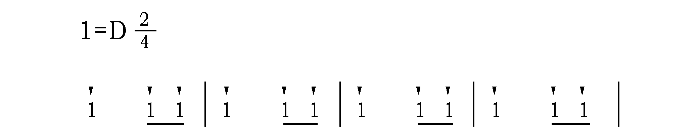
光明行
引子：由同音反复构成，用富于弹性的顿弓演奏，犹如整齐坚定的步伐声。
谱例56

Slide 33
光明行
第一部分由A与B两个主题及其变奏组成。
A：旋律铿锵有力，令人振奋，具有典型的进
行曲风格。
B：节奏放宽，旋律舒展而优美，与A形成对
比。

Slide 34
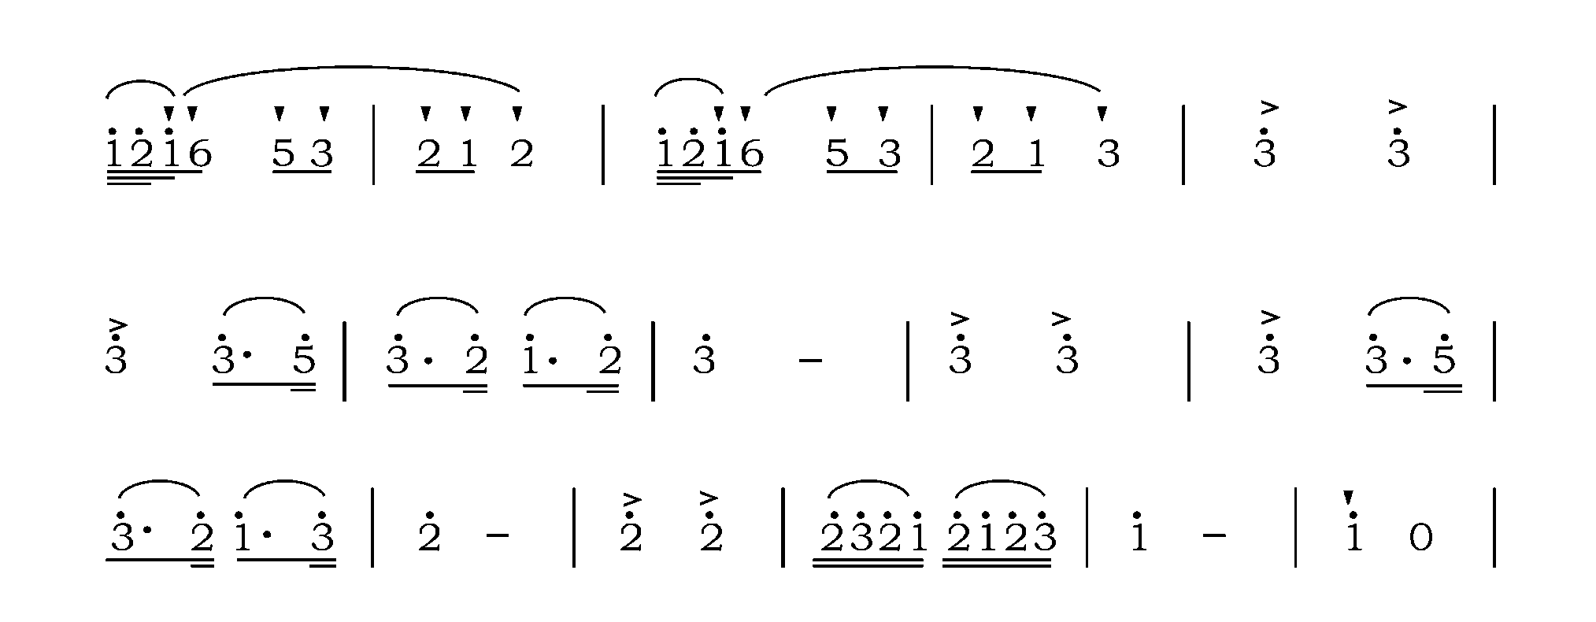
A：
谱例

Slide 35
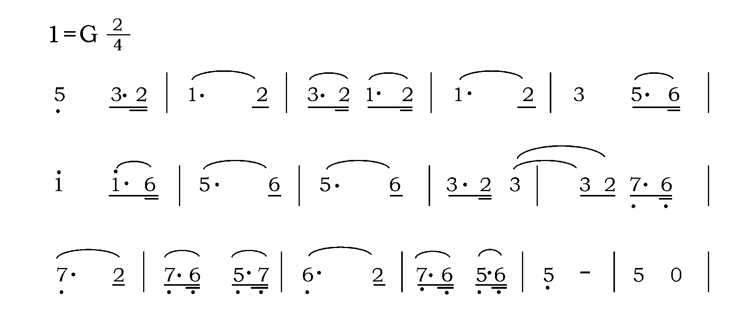
B：
谱例

Slide 36
光明行
第二部分为展开性的，由C、B1两个段落构成。
C：由A发展而来，它以一个短促而有弹性
的动机为基础，不断地加以重复、模进、
转调。
B1 ：从主题B变奏而来的，音乐更增强了进
行性，骨干音1 3 5的组合及附点音符
的不断运用，使音乐具有坚毅、稳健的
气质。

Slide 37
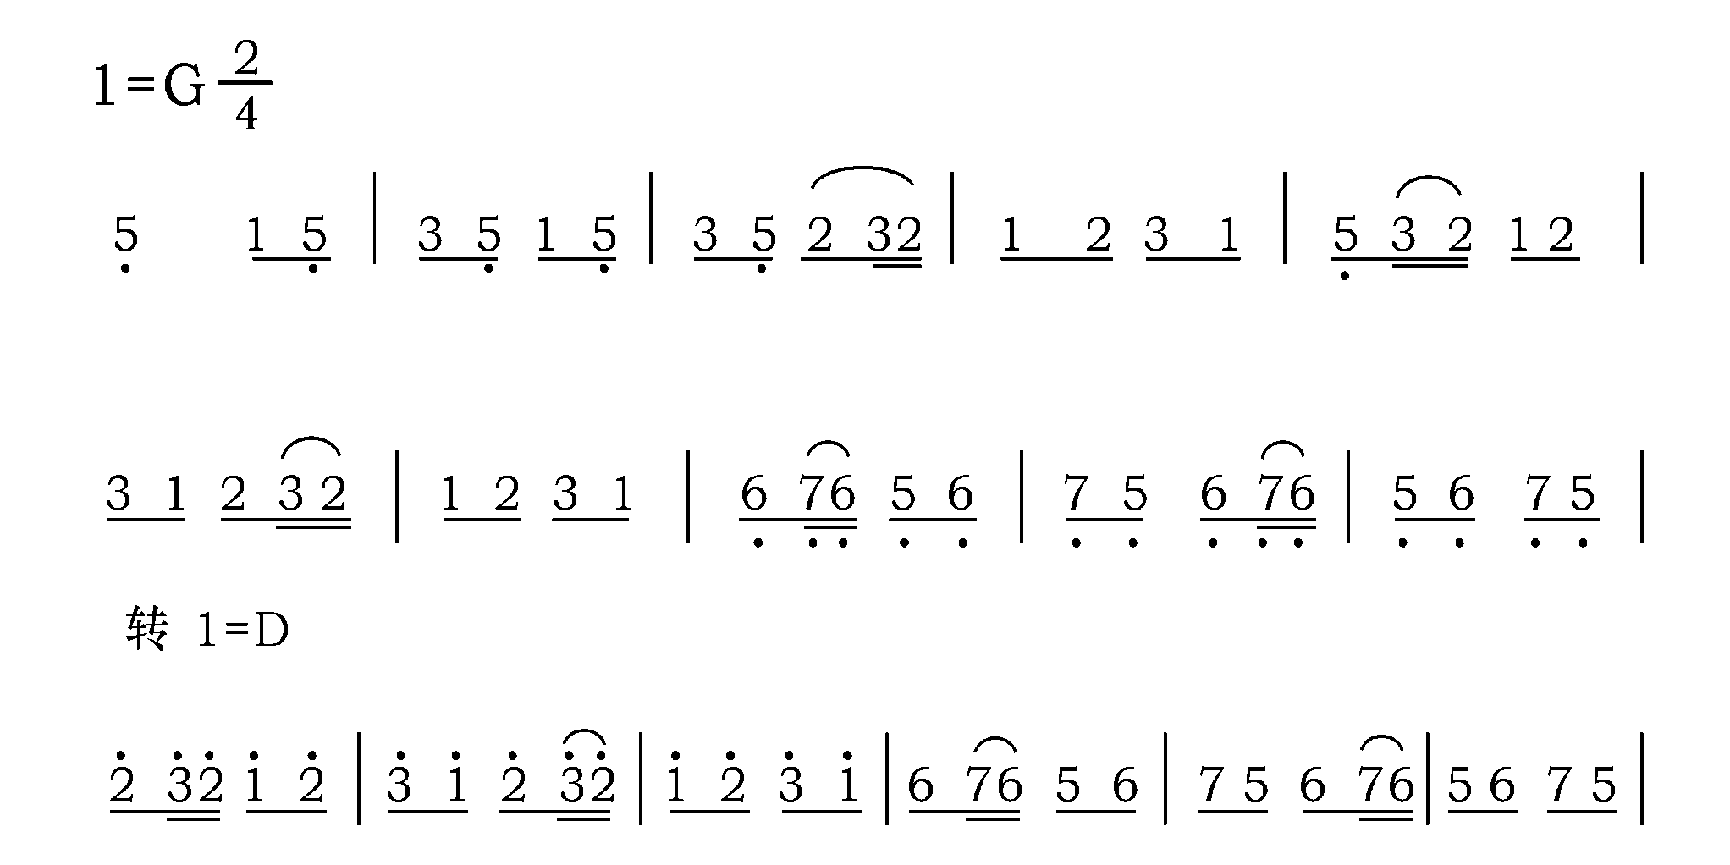
C：
谱例

Slide 38
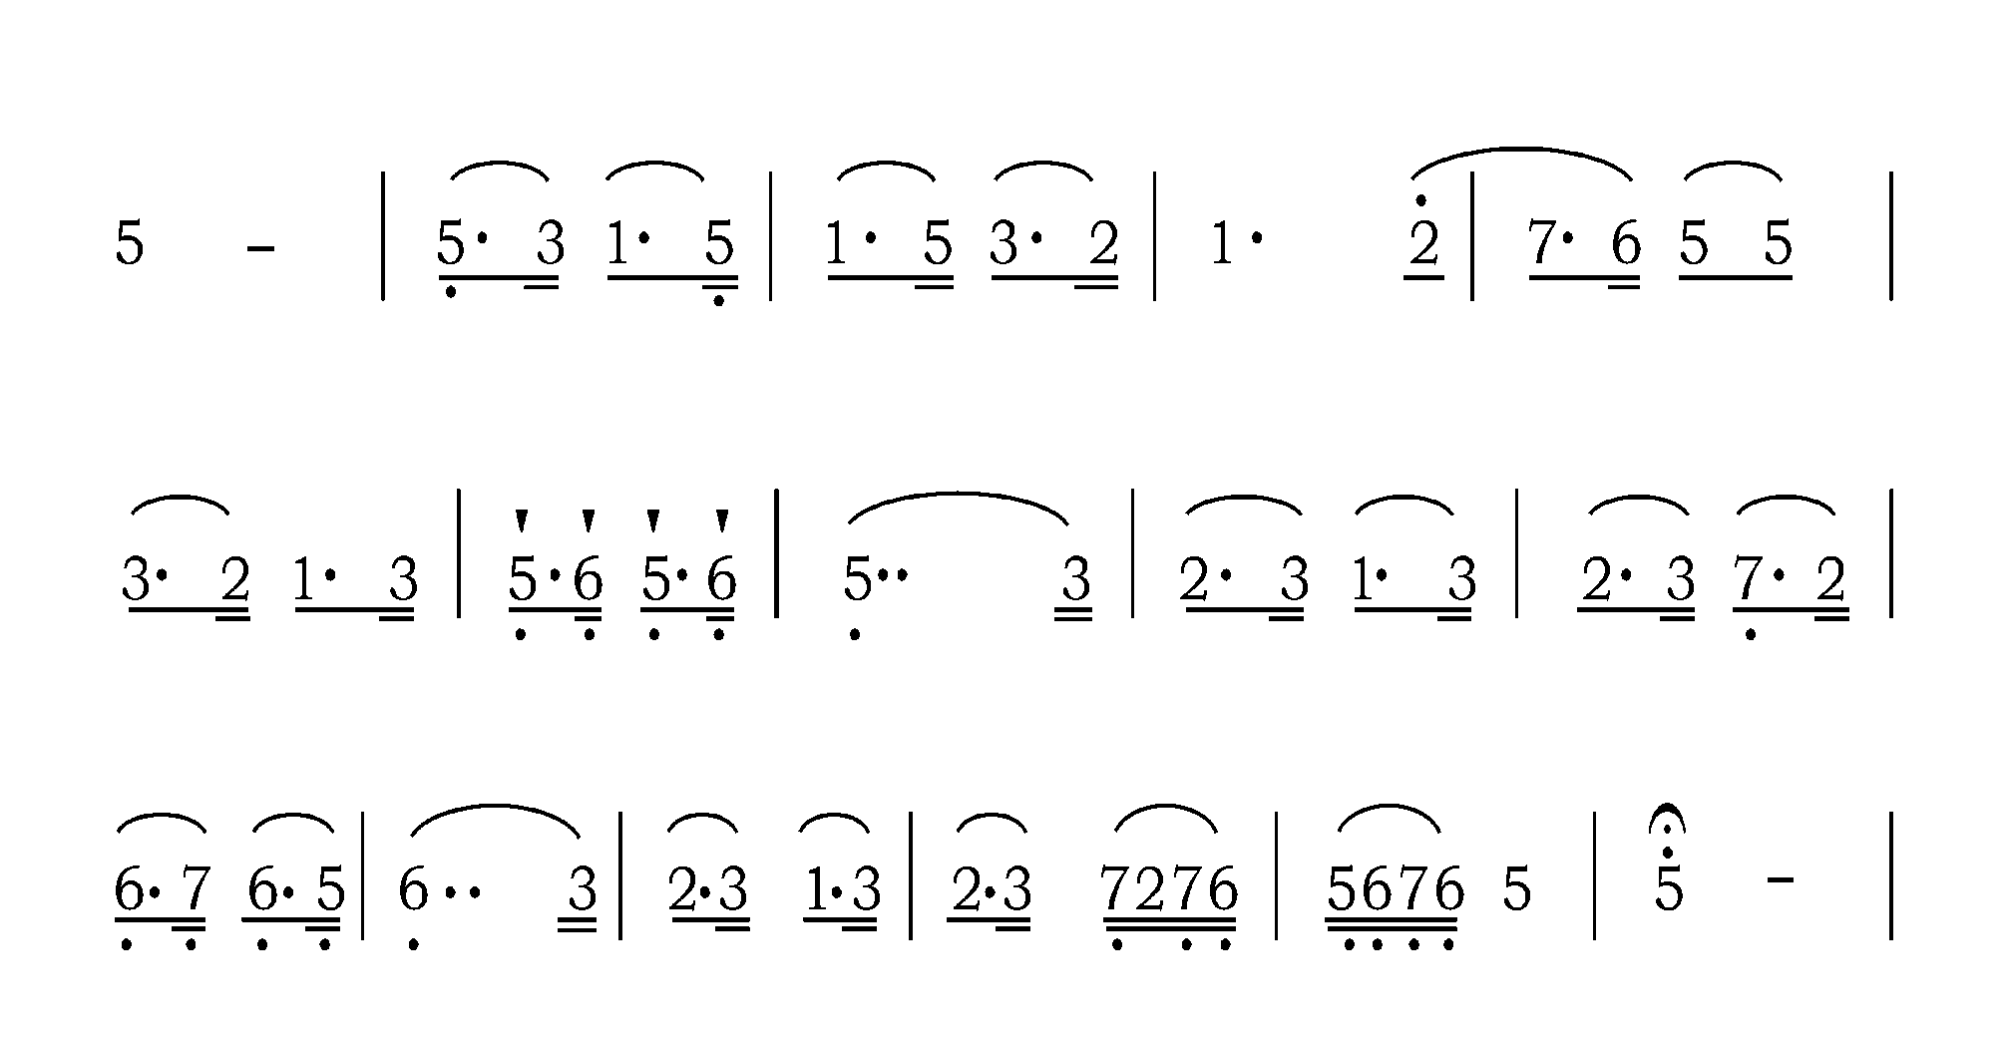
B1 ：
谱例

Slide 39
光明行
第三部分：是第一部分的完全再现。
尾声：全部以颤弓演奏，其旋律是B的
重复，全曲在激昂热烈的情绪中
结束。

Slide 40
贡献：
1、借鉴了小提琴顿弓、连弓、颤弓等技巧，大大丰富了二胡的表现力和演奏技法。
2、为二胡、琵琶编写的练习曲谱，改变了传统口传心授的教授方法。
3、首次将民族器乐列入了高等音乐学校的课程之中，使其从民间状态走上了专业化的道路。
4、发起成立的“国乐改进社”，在创作国乐、整理传统音乐、改良民族乐器等方面做出了重要贡献。

Slide 41
《赛马》
《赛马》是由20世纪二胡名家黄海怀于1959年创作，1960年定稿。是1964年第四届“上海之春”二胡独奏比赛中的新作品。
《赛马》的曲式结构，是一首由单一主题及其派生变衍构成的三部曲式，其中间部分即第二部分是原民歌，第一、第三部分是原民歌的派生。

Slide 42
《赛马》
第一部分"开门见山"地把赛马场上群马飞奔，热烈欢腾的场景展现在人们面前。
第二部分是主题的完整引用及其变奏的部分，“骏马奔腾”的形象栩栩如生。
第三部分是第一部分的"再现"，热烈欢腾的赛马景象重现在听众眼前。

Slide 43
《赛马》
它把二胡的演奏技巧提高到新的水平，成功地证明了二胡也能表现奔放、粗犷、炽热、欢腾、一往无前的阳刚之韵;面世前后相距十几年，在当时均属创新之作，并对二胡艺术的发展起到了巨大的推动作用，随着时间的推移，都成为二胡曲中的经典。

Slide 44
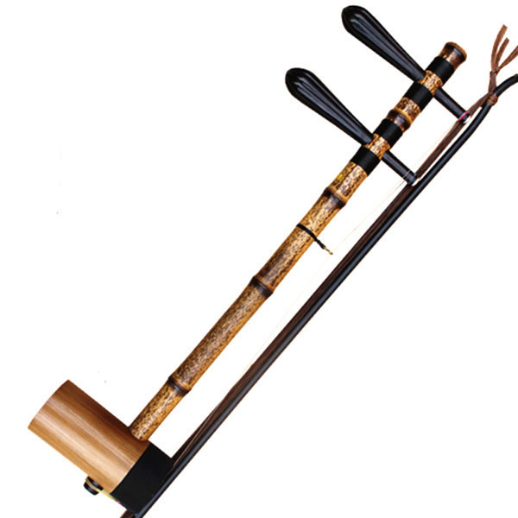
京 胡
京胡，又称胡琴，最早也称二鼓子。是中国的传统拉弦乐器，18世纪时末期，随着中国传统戏曲京剧的形成，在拉弦乐器胡琴的基础上改制而成，至今已有200多年的历史，是中国传统戏曲京剧的主要伴奏乐器。

Slide 45
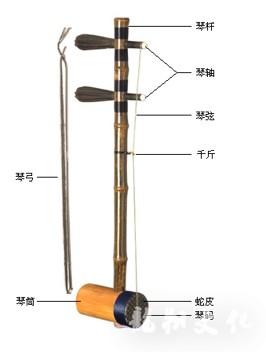
京胡

Slide 46
夜深沉 （京胡曲）
《夜深沉》，著名京剧曲牌。在京剧《击鼓骂曹》和《霸王别姬》中，用它来配合弥衡击鼓和虞姬舞剑等的场面。

Slide 47
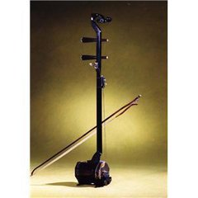
高 胡
高胡，高音二胡的简称，又叫粤胡，是一种弓弦乐器，于1920年由司徒梦岩及其学生吕文成创制，取代了二弦的位置，成为广东音乐和粤剧的主要伴奏乐器。

Slide 48
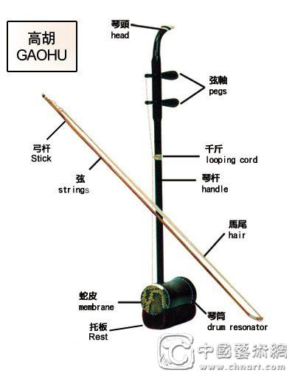

Slide 49

《平湖秋月》
《平湖秋月》是吕文成的代表作，创作于三十年代。作者曾游览杭州，西湖美丽的景色，使他感慨万分，于是就写下了这首脍炙人口的《平湖秋月》。

Slide 50
《平湖秋月》
在创作中他吸收了浙江民间音乐的素材，因而这首乐曲听起来既有广东音乐的风格，又有江南音乐的韵味。

Slide 51
马头琴
马头琴是中国蒙古族民间拉弦乐器。其有梯形的琴身和雕刻成马头形状的琴柄，为蒙古族人民喜爱的乐器。
相传有一牧人怀念死去的小马，取其腿骨为柱，头骨为筒，尾毛为弓弦，制成二弦琴，并按小马的模样雕刻了一个马头装在琴柄的顶部，因以得名。

Slide 52
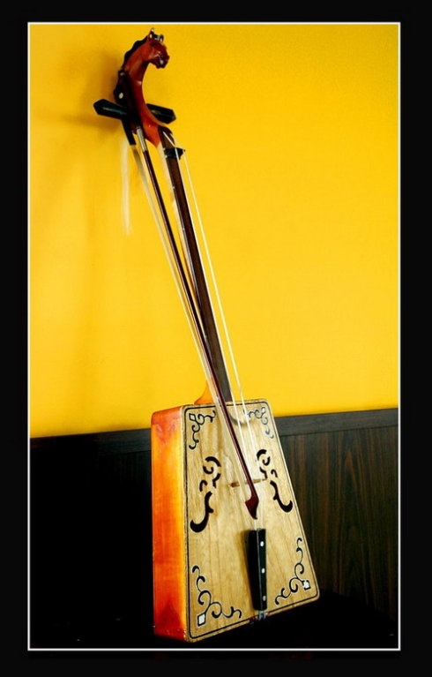

Slide 53
马头琴独奏《鸿雁》
马头琴独奏《美丽的草原我的家》

Slide 54
弹 拨 乐

Slide 55
弹 拨 乐
弹拨乐器的历史悠久，种类形制繁多，是极富特色的一类弦乐器。远在三千年前的周代，就已有琴、瑟等乐器，随后陆续产生了或输入了周末战国时的筑、筝、秦代的弦豉、汉代的箜篌、阮、隋唐的琵琶、元代的三弦、明代的扬琴等等。
弹拨乐器分横式与竖式两类。横式，如：筝、古琴、扬琴等；竖式，如：琵琶、阮、月琴、三弦、柳琴、冬不拉和扎木聂等。

Slide 56
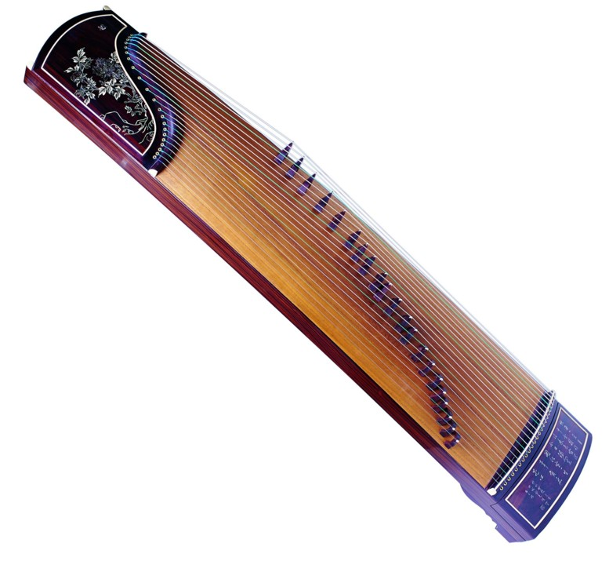
弹拨乐器
筝

Slide 57
筝
古筝又名秦筝，属于弹拨乐器，约有2500年的历史。筝有21弦。声音明亮清脆、委婉动听、富有神韵。轻拂宛如行云流水, 重扫势若山崩涛啸。

Slide 58
渔舟唱晚（筝曲）
筝曲《渔舟唱晚》由娄树华根据山东古曲《归去来辞》的素材改编而成，完成于20世纪30年代。乐曲以歌唱性的旋律描绘了一幅夕阳西下，渔人欸(ǎi)乃归舟，江面歌声四起的优美景象。

Slide 59
渔舟唱晚（筝曲）
乐曲主要由两个部分构成。
第一部分：音乐在缓慢而富于歌唱性的音调中展开，配以左手吟、揉技法奏出的滑音和颤音，乐声美妙而恬静，似发自内心的歌唱。

Slide 60
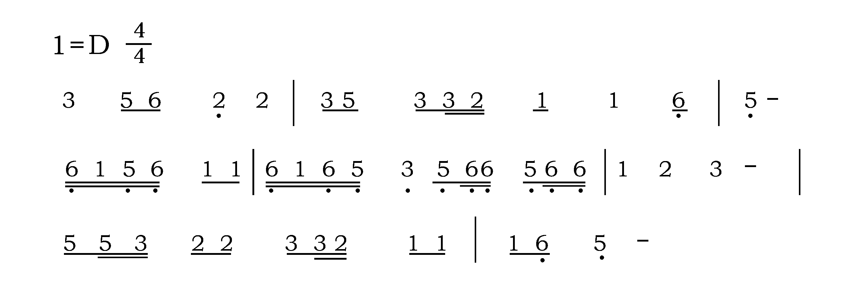
谱例

Slide 61
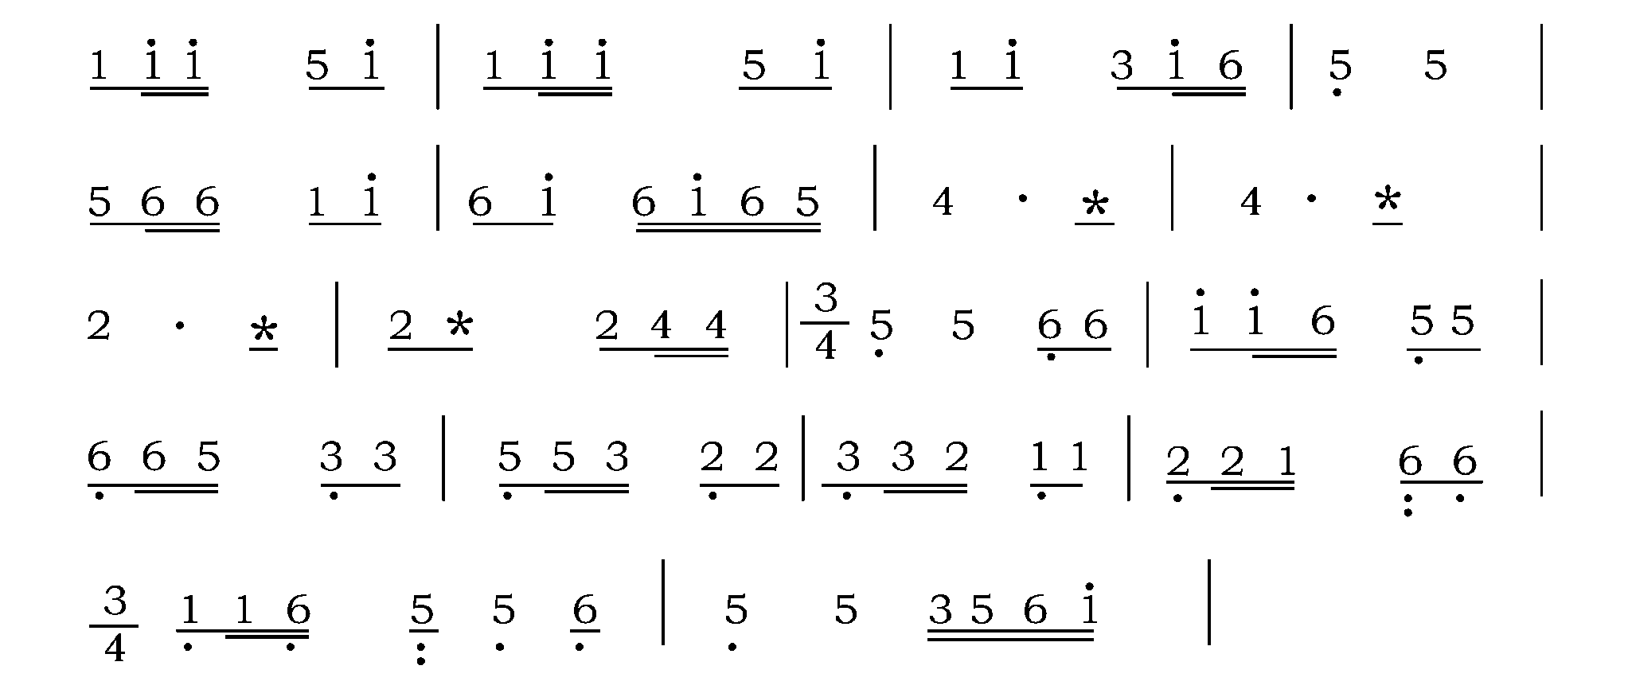
第一部分的后半段出现了新的内容。
谱例62

Slide 62
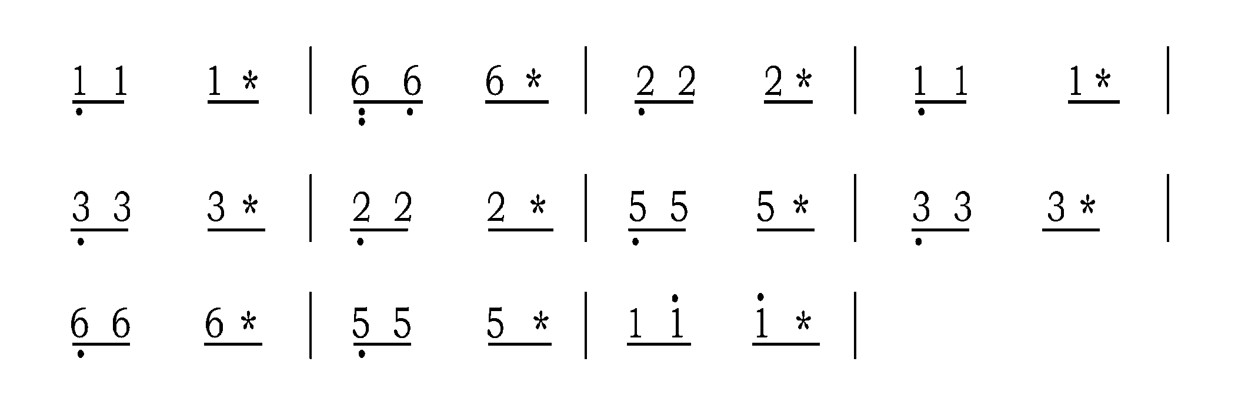
第二部分：由一个先递升后递降，内部存在倒装关系的大乐句构成。
谱例

Slide 63
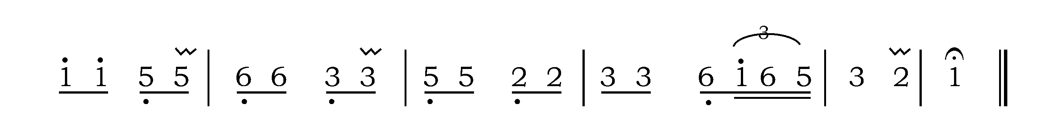
尾声：没有停留在调式主音5上，而是以1作为终结，给人以无限回味与遐想。
谱例

Slide 64
琵 琶
琵琶是由历史上的直项琵琶及曲项琵琶演变而来。直项琵琶出现于秦汉时期，亦称“秦汉子”，直柄圆形共鸣箱。南北朝时与西域的曲项琵琶结合。唐代已成为主要乐器。
琵琶的音箱呈半梨形，张四弦，有用以确定音位的“相”和“品”。琵琶音域广阔、演奏技巧为民族器乐之首。

Slide 65
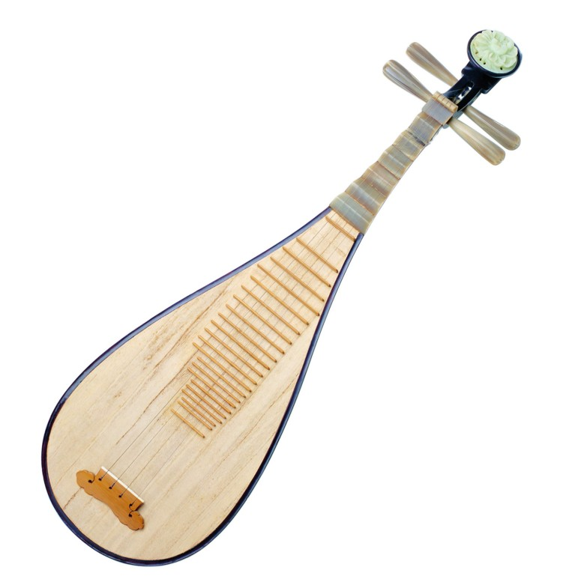
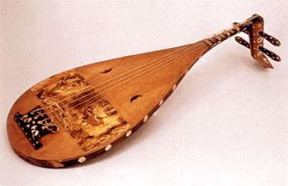
三、弹拨乐器
琵 琶

Slide 66
琵 琶
琵琶是由历史上的直项琵琶及曲项琵琶演变而来。直项琵琶出现于秦汉时期，亦称“秦汉子”，直柄圆形共鸣箱。南北朝时与西域的曲项琵琶结合。唐代已成为主要乐器。
琵琶的音箱呈半梨形，张四弦，有用以确定音位的“相”和“品”。琵琶音域广阔、演奏技巧为民族器乐之首。

Slide 67
琵 琶 曲
琵琶曲大致可分为三类：文曲、武曲、大曲。
文曲：以抒发情意为主，曲调清新柔美，细腻精巧，代表曲目《春江花月夜》、《汉宫秋月》等。
武曲：大多粗犷豪放、威武雄壮。如描写古代战争场面的《十面埋伏》、《霸王卸甲》等。
大曲：综合前两种的技法，情绪介于二者之间，比较灵活自由，多活跃欢畅，如《阳春白雪》等。

Slide 68
《汉宫秋月》（文曲）
汉宫秋月，是崇明派琵琶古曲。
乐曲表现了中国古代深宫之中的嫔妃宫女们，在凄凉寂静的秋夜里回忆往事，哀叹命运的故事。全曲以哀怨、郁闷和伤感的情绪为主。
现流传的演奏形式有二胡曲、琵琶曲、筝曲、江南丝竹等。

Slide 69
十面埋伏（武曲）
作品背景：
《十面埋伏》流传甚广，是传统琵琶武曲中一个代表性的作品。乐曲描写公元前202年楚汉战争垓下决战的情景。汉军用十面埋伏的阵法击败楚军，项羽自刎于乌江，刘邦取得胜利。

Slide 70
作品分析：
全曲共有13个段落，每段皆有按情节发展概括而成的小标题：
1、列营；2、吹打；3、点将；4排阵；5走队；6、埋伏；7、小战；8、大战；9、项王败阵；10、乌江自刎；11、众军奏凯；12、诸将争功；13、得胜回营。

Slide 71
从整体看，13个段落可分属三个部分：
第一部分（1-5段）：以战前准备为主。
1、列营：全曲序引，表现出征前的金鼓战号齐鸣，众人呐喊的场面。音乐由散渐快使音乐增加不稳定性。
2、吹打
3、点将：不断的长轮指手法和“扣、抹、弹、抹”组合指法，表现将士威武的气派。
4、排阵
5、走队：音乐与前有一定的对比，进一步展现军队勇武矫健的雄姿。

Slide 72
十面埋伏（武曲）
第二部分（6-8段）：以战争过程为主，是全曲的主体。
6、埋伏：表现决战前夕夜晚，汉军在该下伏兵，气氛宁静而又紧张，为下面两段作铺垫。
7、鸡鸣山小战：楚汉两军短兵相接,刀枪相击,气息急促,音乐初步展开。
8、九里山大战：描绘两军激战的生死搏杀场面。马蹄声、刀戈相击声、呐喊声交织起伏，震撼人心。

Slide 73
十面埋伏（武曲）
第三部分（9-13段）：前两段写项羽失败后在乌江边自杀，低沉的音乐气氛与前面的高潮形成鲜明的对照。
后三小段描述汉军以胜利者的姿态出现的种种情景。

Slide 74
阳春白雪（大曲）
作品背景：
《阳春白雪》又名《阳春曲》、《阳春古曲》，属琵琶曲中的大曲。
《阳春白雪》的旋律源自民间器乐曲牌《八板》的多个变体。

Slide 75
阳春白雪（大曲）
作品分析：
作品运用了变奏、循环、联缀等手法，曲调明快简洁。全曲共7段，每段均有小标题：
1、独占鳌头；2 、风摆荷花；3 、一轮明月；4 、玉版参禅；5 、铁策板声；6 、道院琴声；7 、东皋（gao）鹤鸣。

Slide 76
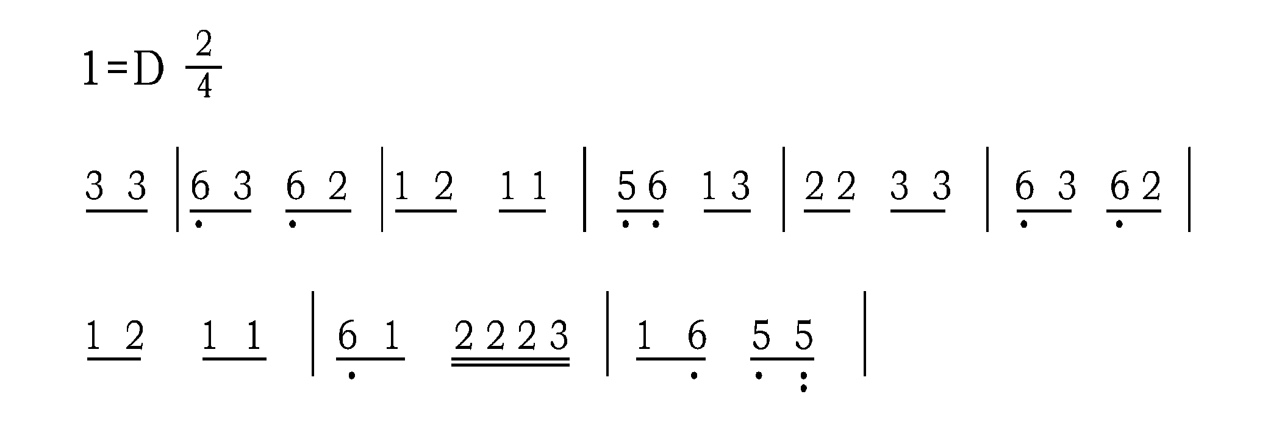
全曲可分为起、承、转、合四个部分。起部（第1段）开始的旋律是《八板》的变体：
谱例

Slide 77
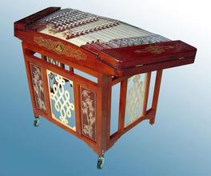
三、弹拨乐器
扬琴

Slide 78
扬 琴
扬琴是中国常用的一种击弦乐器，与钢琴同宗，音色具有鲜明的特点，音量宏大， 刚柔并济；慢奏时，音色如叮咚的山泉，快奏时音色又如潺潺流水。
音色明亮，犹如大珠小珠落玉盘般清脆。表现力极为丰富，可以独奏、合奏或为琴书、说唱和戏曲伴奏，在民间器乐合奏和民族乐队中在常充当“钢琴伴奏”的角色，是一种不可缺少的主要乐器。

Slide 79
扬 琴
《泉水叮咚》

Slide 80
吹 奏 乐

Slide 81
吹奏乐
我国的吹奏乐器的发音体大多为竹制或木制。
根据其振动方法不同，可分为三类：
第一类，以气流吹入吹口激起管柱振动
第二类，气流通过哨片吹入使管柱振动
第三类，气流通过簧片引起管柱振动

Slide 82
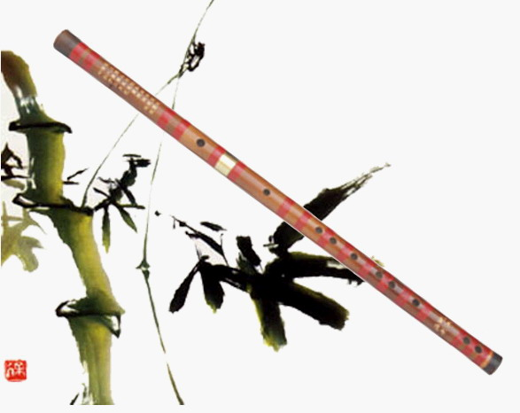
笛

Slide 83
笛
传统的笛子为竹制，有六个按音孔、一个吹孔和一个笛膜孔。古代叫横吹，后来又叫横笛。至少在汉武帝时期已经非常流行。

Slide 84
笛
笛曲大致可分为南派、北派。
南派笛子源于南方的昆曲，所以叫曲笛。曲笛笛身相对粗长，发音低沉宽厚。
南派强调气息控制，追求优美的音色，以细腻、典雅、华丽、流畅取胜。

Slide 85
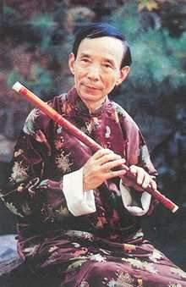
笛（南派）
代表人物：陆春龄
代表作品：《姑苏行》
《鹧鸪飞》

Slide 86
笛
北派笛子源于北方的梆子戏，所以叫梆笛。梆笛笛身略短小，发音高亢嘹亮。
北派强调演奏力度及乐曲的活跃律动。常用花舌、飞指、吐音等技法，以粗犷、明亮、刚劲有力见长。

Slide 87
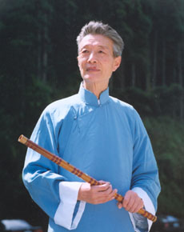
笛（北派）
代表人物：冯子存
代表作品：《喜相逢》
《五梆子》

Slide 88
姑苏行（南派）
作品背景：
此曲的作者是著名笛子演奏家江先谓。他在民族乐器演奏方面是位多面手，竹笛专业主要是靠自学，江南丝竹音乐演奏风格的掌握尤其地道。六十年代他采用江南民歌和昆曲音调为素材，创作并演奏了《姑苏行》，因此而享誉笛坛。

Slide 89
姑苏行（南派）
《姑苏行》曲名为游览苏州(古称姑苏)之意，全曲表现了古城苏州的秀丽风光和人们游览时的愉悦心情。

Slide 90
姑苏行（南派）
作品曲式为“慢（A）——快（B）——慢（A1）”加引子组成的三段体结构。
乐曲技巧采用的是江南丝竹中典型的“颤、叠、赠、打”的手法，手指要灵活并具有弹性。同时，要求气息饱满、流畅；音色上要追求“润、厚、松”与甜美。

Slide 91
姑苏行（笛曲）
作品分析
引子，散板。其音乐表现的是一个“晨”字。力度弱起渐强，旋律音域由低向高进行，如旭日渐渐东升，描写出了江南春早、万物荣欣、一派祥和的迷人景象。
A段，优雅的行板。这里的演奏要突出一个“行”字，而且是优雅、欣然的“行”，如同徜徉在如苏园林的美景中。因此速度应稳健而流畅。指法上，强调江南丝竹中“颤、叠、赠、打”手法的运用。

Slide 92
姑苏行（南派）
作品分析
B段，热情小快板。其演奏要突出一个“舞”字，突出旋律的起伏、流动与力度的强弱对比；手指灵巧、富有弹性，仿佛在笛上“舞”动。
A1段，稍慢的行板。音乐中表现的是一个“归”字，如同夕阳西下，游人念念不舍地归去。演奏手法上仍采用A段“颤、叠、赠、打”的技法，但气息柔和一些并逐渐减弱，直至曲终。

Slide 93
喜相逢（北派）
作品背景：
《喜相逢》原是内蒙古的一首民间乐曲，后流传到张家口北部一带，被纳入戏曲“山西梆子”及“二人台”中作为过场的音乐。笛子独奏曲《喜相逢》是由著名笛子演奏家冯子存在原有曲调的基础上改编而成的。

Slide 94
喜相逢（北派）
作品分析：
全曲采用严格的变奏手法写成，共分四段：A A1 A2 A3
后三段在A的基础上，采用不同的速度、力度和演奏技法加以变奏，同时保持了原有的结构和篇幅，从不同角度丰富和深化了音乐主题。

Slide 95
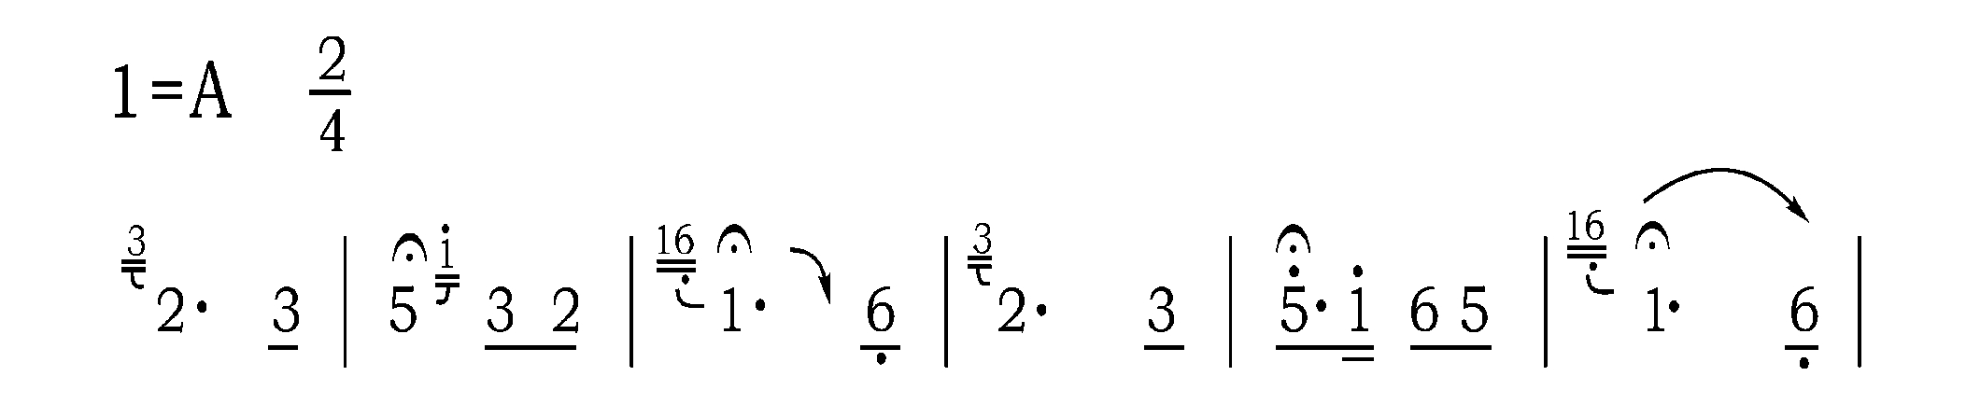
喜相逢（笛曲）
A：由具有起承转合关系的6个乐句构成。乐曲以散板的形式渐入。

Slide 96
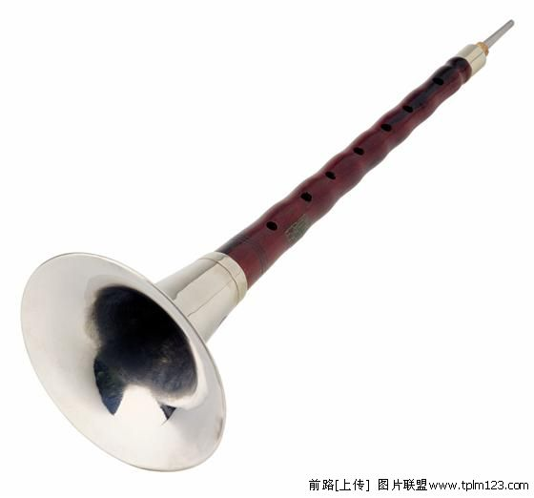
唢呐

Slide 97
百鸟朝凤（唢呐曲）
作品背景：
《百鸟朝凤》是一首广泛流行于山东、安徽、河南、河北等地的优秀民间乐曲。此曲原多在民间演奏，始终保持着热烈欢快的旋律和百鸟鸣叫二者相间循环的结构原则。

Slide 98
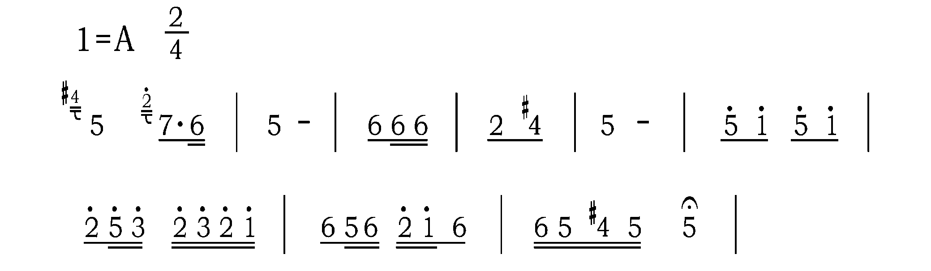
百鸟朝凤（唢呐曲）
谱例50

Slide 99
百鸟朝凤（唢呐曲）
作品分析：
《百鸟朝凤》是一首循环体结构的乐曲，即：引子—民俗风曲调—鸟鸣—民俗风曲调—鸟鸣—华彩—结尾。（引子—A—B—A1—B1—华彩—结尾）。
A部：具有十分浓郁的民间气息，表现出北方吹打乐曲粗犷、爽朗的特点，音乐围绕着调式主音“5”展开，更增添了明朗的色彩。

Slide 100
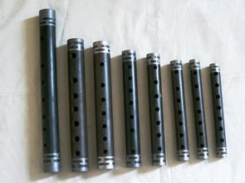
管子

Slide 101
管 子
管子，一种吹管乐器，其历史悠久。起源于古代波斯（今伊朗）。在中国古代称为“筚篥” 或“芦管”。

Slide 102
（管子协奏曲——丝绸之路幻想曲之“古道吟”）
《丝绸之路幻想组曲》
为管子与民族管弦乐队而作主要内容包括：第一乐章长安别
第二乐章古道吟
第三乐章凉州乐
第四乐章楼兰梦等

Slide 103
打击乐

Slide 104
打击乐
根据其发音不同可分为：
1、响铜，如：大锣、小锣、云锣、大、小钹，碰铃等；
2、响木，如：板、梆子、木鱼等；
3、皮革，如：大小鼓、板鼓、排鼓、象脚鼓等。

Slide 105
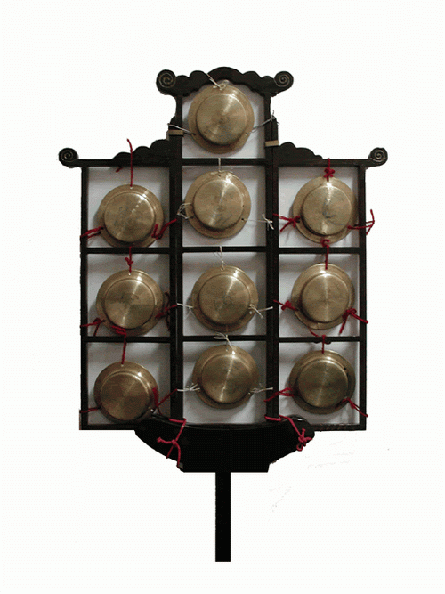
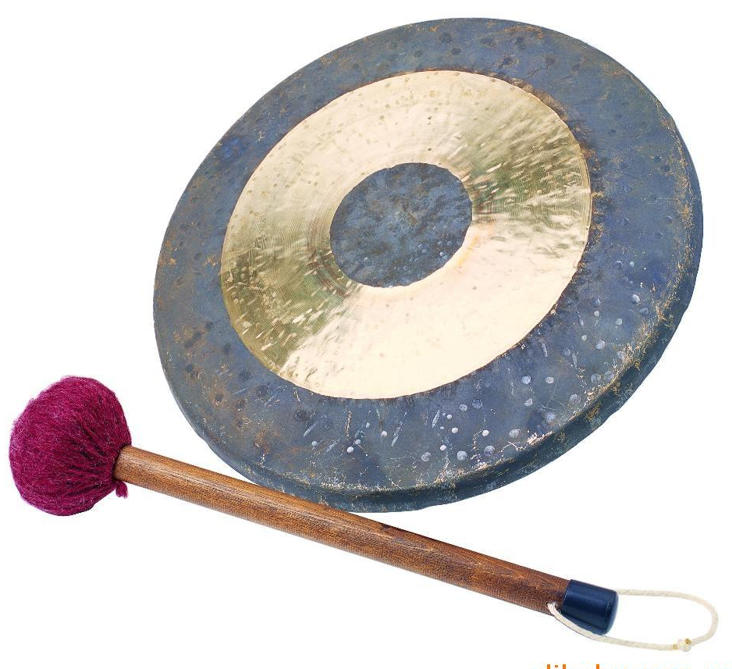
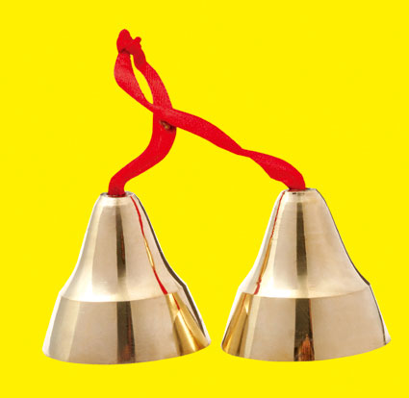
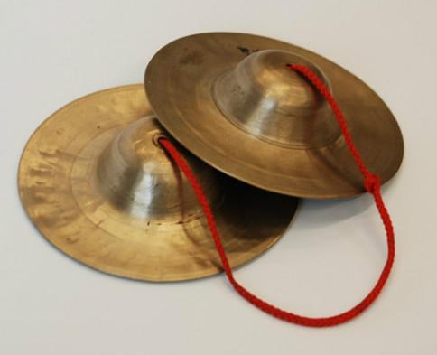
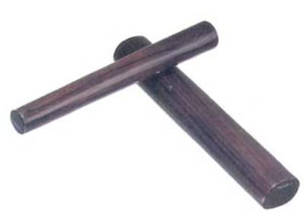
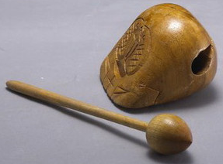

Slide 106
合 奏 乐

Slide 107
民族管弦乐合奏：由吹、拉、弹、打四类乐器组合的大型合奏形式。其特点是音色丰富，音域宽广，表现力强，具有民族的传统特色。

Slide 108
丝竹乐合奏：用丝弦乐器和竹管乐器合奏的丝竹乐，演奏风格细致。
吹打乐合奏：由吹管乐器和打击乐器合奏的吹打乐，演奏风格粗犷。

Slide 109
丝竹乐合奏：江南丝竹、广东音乐。
吹打乐合奏： “十番锣鼓”、“浙东锣鼓”、“西安鼓乐”、“晋北鼓乐”、“辽宁鼓乐”、“山东鼓吹”等。

Slide 110
江南丝竹
流行于江苏南部和浙江一带。
其乐队编制一般为7－8人，少则2－5人，以笛（或箫）和二胡为主奏乐器。
其他常用乐器有小三弦、琵琶、扬琴、笙、鼓板、木鱼、碰铃等。

Slide 111
江南丝竹
各乐器在配合中，常采取“你进我出，我进你出；你繁我简，我繁你简；你高我低，我高你低；你正我反，我正你反；你长我短，我长你短；你停我拖，我停你拖；分久必合，合久必分；同中有异，异中有同”（花音八法）的方法。

Slide 112
江南丝竹
江南丝竹的音乐特色：
主要体现于主奏乐器二胡与笛上。其音乐风格多清新优雅、婉转流畅，显露出江南人民细腻的情感世界，体现出江南山清水秀的美好景致。

Slide 113
中花六板（江南丝竹）
作品分析：
《中花六板》是用板式变化的手法，根据民间器乐曲牌《老六板》放慢加花后的《花六板》再次放慢加花而形成的一首新的独立器乐曲。

Slide 114
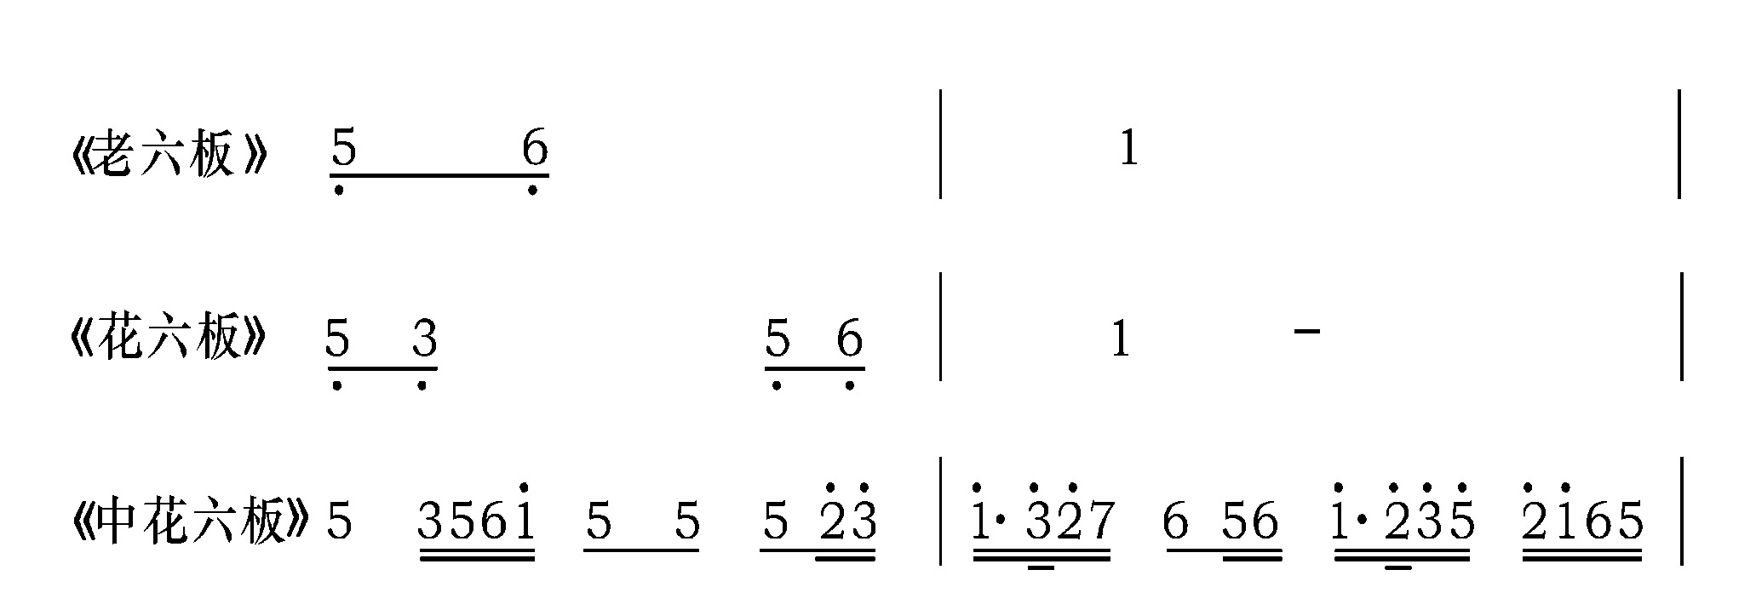
《老六板》、《花六板》与《中花六板》旋律进行对照。

Slide 115
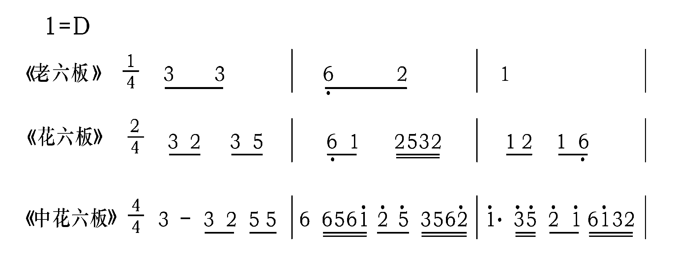

《老六板》、《花六板》与《中花六板》旋律进行对照。

Slide 116
广东音乐
原意泛指广东的民歌、说唱、戏曲和民间器乐等，后仅指流行在广东的民间器乐合奏形式，也称广东小曲。
广东音乐的乐器组合随时代变化而异，早期是“五架头”：二弦、提琴、竹笛、三弦、月琴；后改为“三件头”：高胡（粤胡）、扬琴、秦琴。

Slide 117
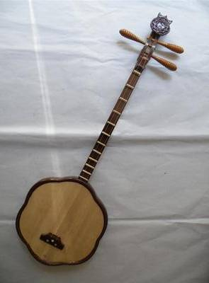

Slide 118
雨打芭蕉(广东音乐)
作品背景：《雨打芭蕉》是广东音乐早期出现的优秀曲目。
《雨打芭蕉》作者不详，据陈俊英编的《粤乐曲选》中说：“这也是广东古曲之一，描写初夏时节，雨打芭蕉的淅沥之声，极富南国情趣。”

Slide 119
雨打芭蕉(广东音乐)
作品分析：
此曲第一部分：由３个乐句构成，句与句之间以民间音乐中擅用的“换头合尾”，“合头换尾”的手法相互紧密衔接。

Slide 120
雨打芭蕉(广东音乐)
曲首以流畅明快的旋律表现人们的喜悦之情，然后接以句幅短小、节奏顿挫、排列的乐句互相催递，短促的断奏，犹似雨打芭蕉淅沥之声，极富南国情趣，最后为气氛热烈的快板段落，

Slide 121
步步高(广东音乐)
《步步高》，吕文成曲。
细致典雅的南方锣鼓曲，旋律轻快激昂。聆听此音乐可让人感受到新年的热闹场面，如舞狮舞龙，人们闹集市的情景。曲子洋溢着新春的喜庆气息，层次分明，为喜气洋洋的新生活带来更多的欢乐情趣。

Slide 122
小放驴（冀中管乐）
作品背景：
《小放驴》是冀中管乐中最为著名的一首乐曲。冀中管乐俗称吹歌，是我国北方有代表性的民间乐种，流行于冀中一带。
演奏时一般以管子为主奏乐器，配以笙、海笛、梆笛、唢呐等吹奏乐器及鼓、铙、钹等打击乐器。
冀中管乐的曲目多短小精悍，其风格刚健、热烈、明快、活泼。

Slide 123
小放驴（冀中管乐）
《小放驴》是根据河北民间音调发展的，其结构短小，曲调轻快、恢谐，它以在北方农村的生活、劳动中有着特殊地位的毛驴为主题，生动表现了放驴、跑驴、赶脚等生趣盎然的生活情趣。

Slide 124
小放驴（冀中管乐）
作品分析：
乐曲由六个乐句组成，其结构为：
起—承—转—合—再转—再合。

Slide 125
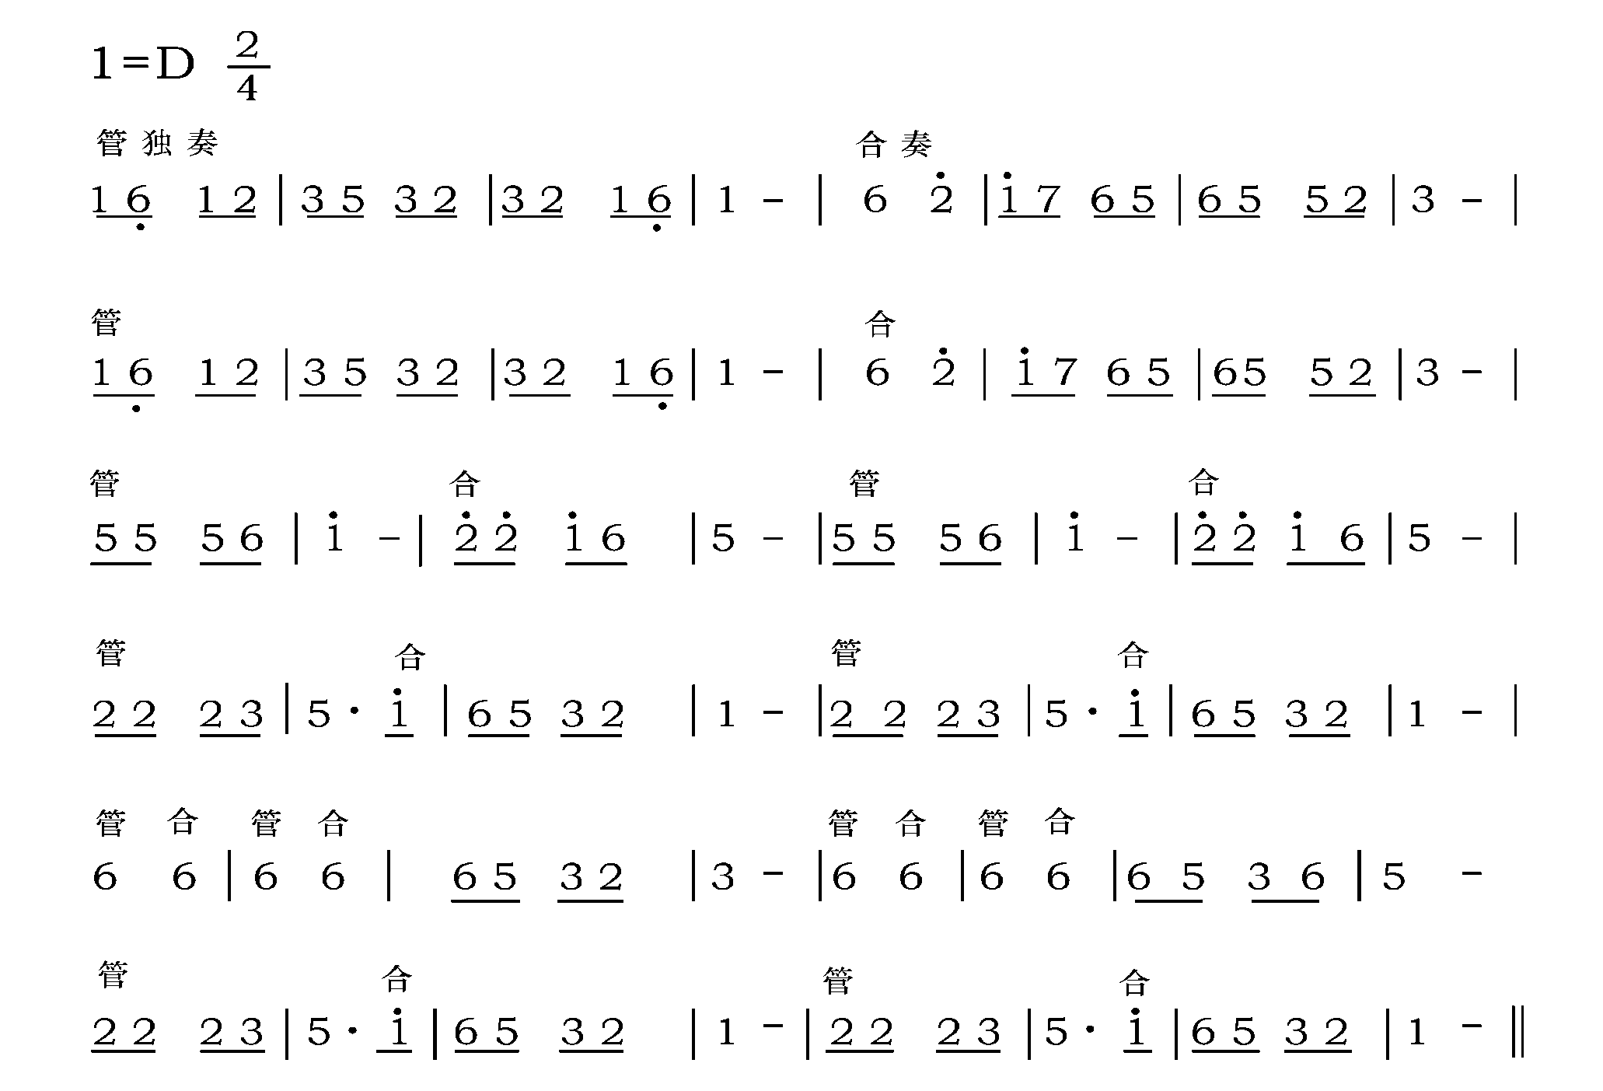

Slide 126
将军令（苏南吹打）
苏南吹打是流行于江苏省南部无锡、苏州、常州、宜兴一带的汉族传统吹打乐。有十番鼓、十番锣鼓和粗吹锣鼓等不同类别。约在十六、十七世纪时已流传于当地汉族民间。

Slide 127
苏南吹打有三种乐队组合形式：
（1）十番鼓——以鼓（板鼓和同鼓）领奏和独奏，另有板、木 鱼、云锣等打击乐器。丝竹乐器有笛、箫、笙、胡琴、板胡、小三弦、琵琶等。
（2）十番锣鼓——以十番鼓乐队为基础，加大锣、马锣、喜 锣、内锣、齐钹、小钹、大钹、双星等打击乐器。
（3）粗吹锣鼓——大唢呐的全套打击乐器。有时加用招军。

Slide 128
将军令（苏南吹打）
《将军令》常用于戏曲中的开场音乐和为摆阵等场面伴奏，民间艺人也常吹奏此曲以增加节日气氛。

Slide 129
鸭子拌嘴（西安鼓乐）
作品背景：
西安鼓乐是我国吹打乐中重要的一种，其表演形式主要有行乐、坐乐两种。从流派上可分为僧、道、俗三派。

Slide 130
鸭子拌嘴（西安鼓乐）
《鸭子拌嘴》是西安鼓乐中一首有影响的作品，它是打击乐演奏家安志顺于1982年创作的。
作品中充分利用了小钹、水钹、木鱼、云锣等乐器，以它们音色的对比及在不同层次的节奏变化，生动、风趣地描绘出鸭子的各种情态。

Slide 131
春江花月夜（民乐合奏）
作品背景：
《春江花月夜》原是一首琵琶独奏曲，名《夕阳箫鼓》（又名《浔阳琵琶》、《浔阳夜月》等）。

Slide 132
张若虚的《春江花月夜》节选
春江潮水连海平，海上明月共潮生。 滟滟随波千万里，何处春江无月明！

Slide 133
春江花月夜（民乐合奏）
作品分析：
此曲为自由变奏体结构，全曲共10段。第一段为主题乐段，其后的各段均是取第一段的素材进行变奏的，并采用了“换头合尾”的结构方式。

Slide 134
全曲共10个段落，每段均有一个富有诗意的小标题：
1、江楼钟鼓
2、月上东山
3、风回曲水
4、花影层叠
5、水云深际
6、渔歌唱晚
7、洄澜拍岸
8、桡鸣远濑
9、欸乃归舟
10、尾声

Slide 135
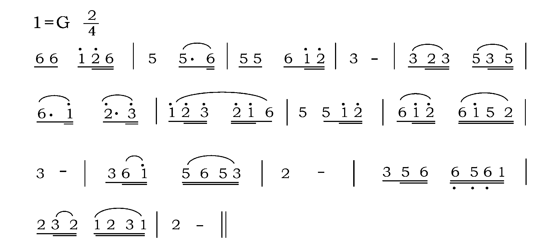
春江花月夜（民乐合奏）
1、江楼钟鼓

